Slide 1
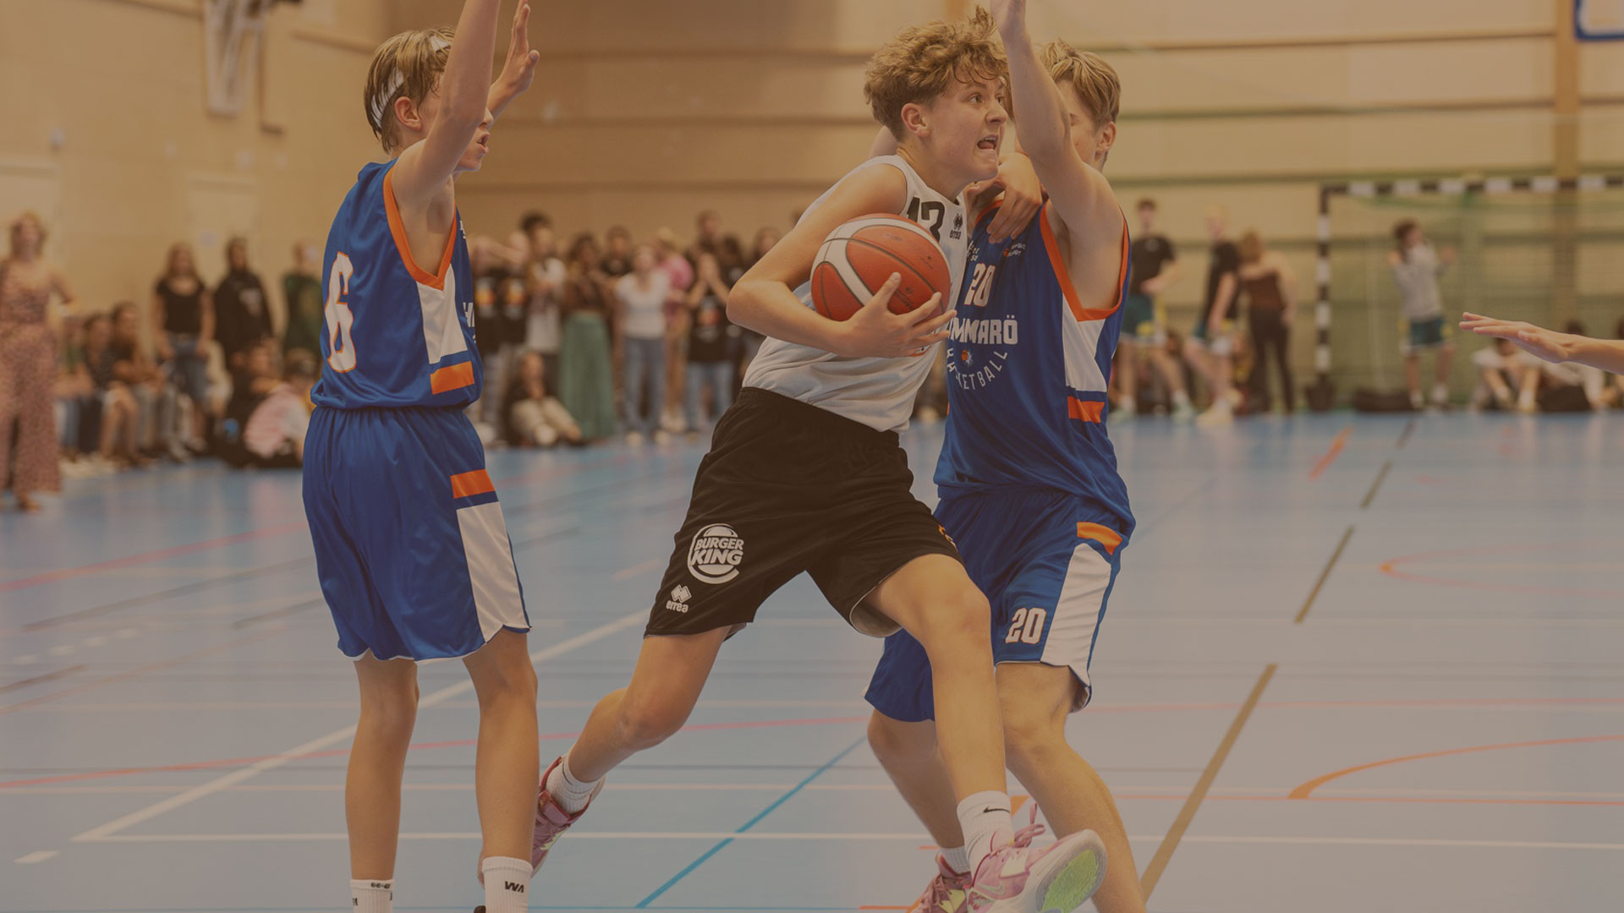

MANUAL
FÖR DIGITALT PROTOKOLL
I CUP MANAGER

Slide 2
START
I varje sekretariat kommer det att finnas en ”tablet” där Cup Manager är nedladdad och där vi loggat in Malbas Madness.
Om ni skulle råka bli utkastade från Cup Manager så har de olika hallarna följande koder
  Hästhagen övre GANA4M
  Hästhagen nedre GKGK6A
  Latin V8DPWB
  Kulladal 8YS8RV
  Slottstaden EUS8RV
  Heleneholm AQZPYC
  Anneberg PU4E9H
  Koden till Limhamn och Stabelbäddsskolan ber jag att få återkomma med.
  Koden kommer också att finnas påklistrad på varje tablet

Slide 3
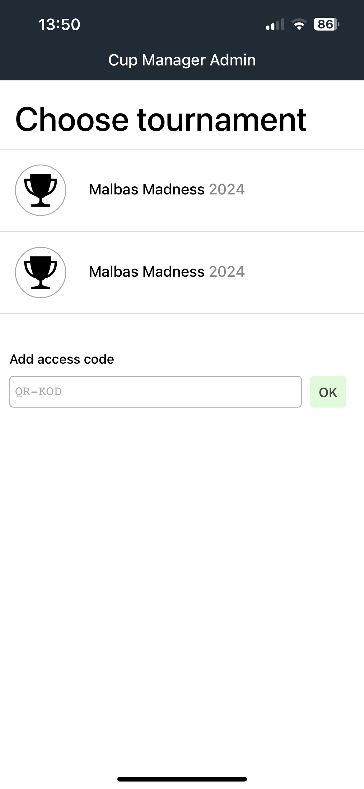
1. Välj Malbas Madness

Slide 4
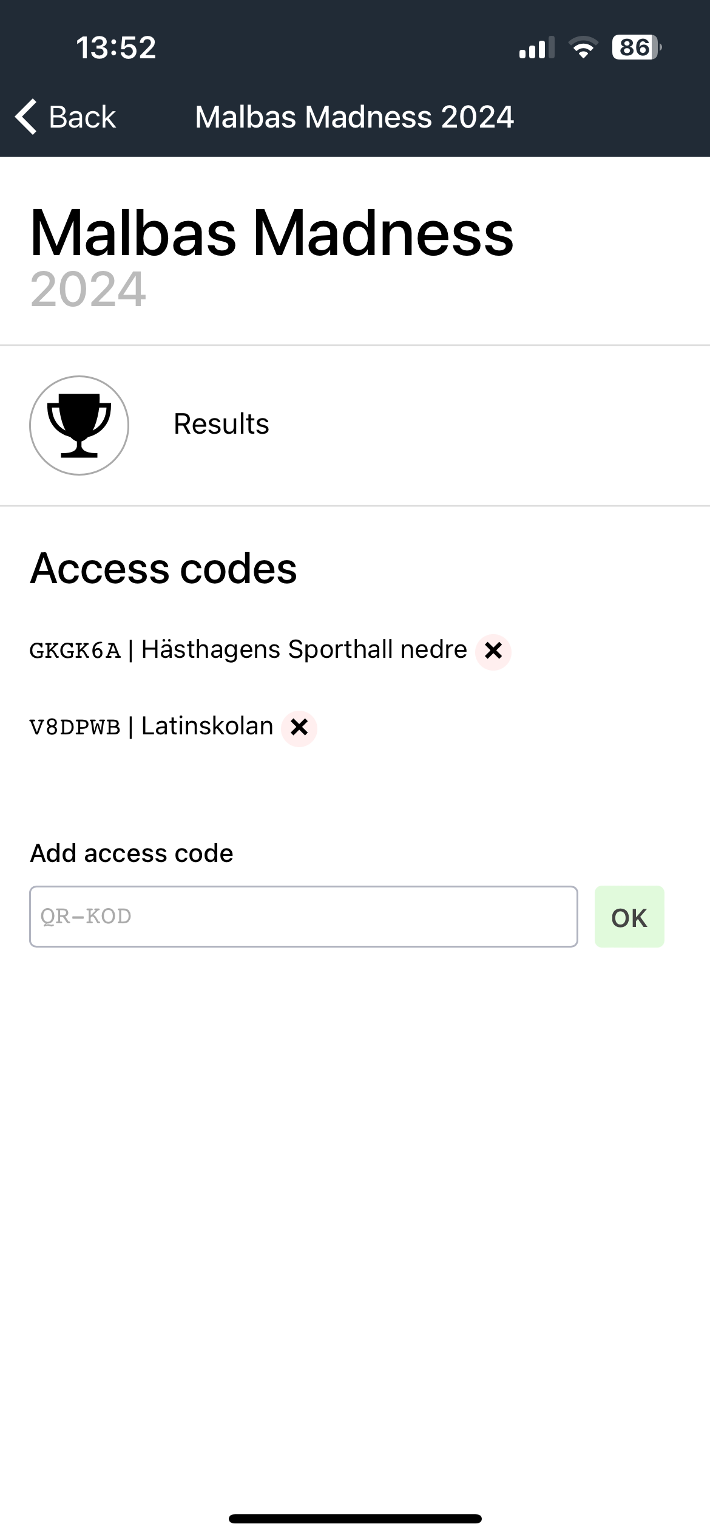
2. Tryck på ’Results’

Slide 5
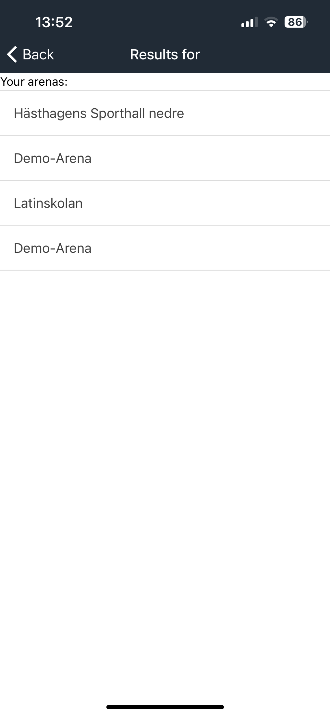
4. Välj den hall du befinner dig i

Slide 6
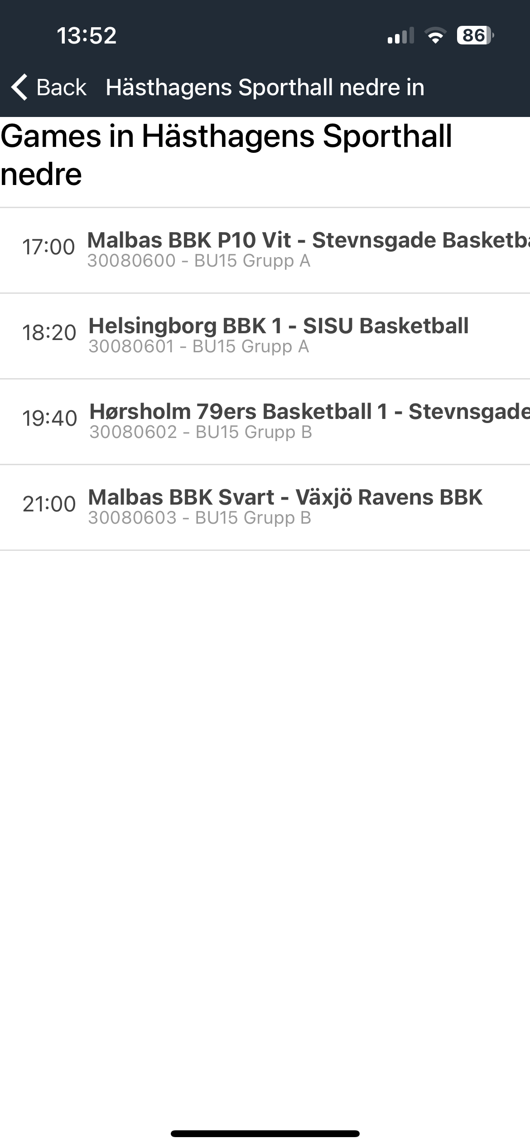
5. Tryck på den match som ska starta

Slide 7
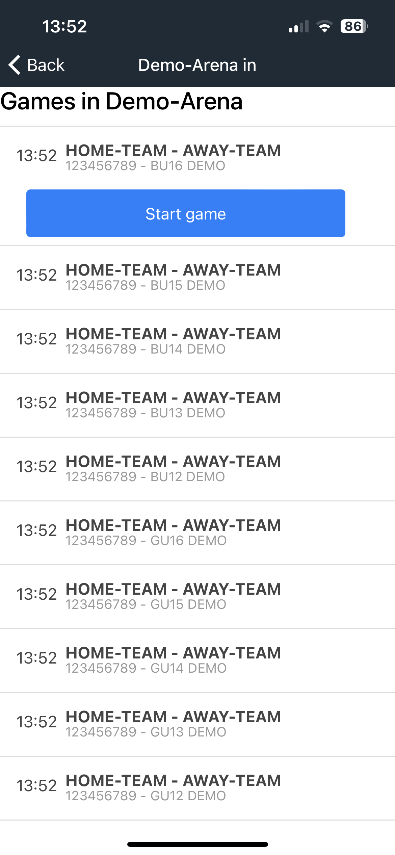
(Bilderna är nu från en demomatch)
6. Tryck på ’Start game’

Slide 8
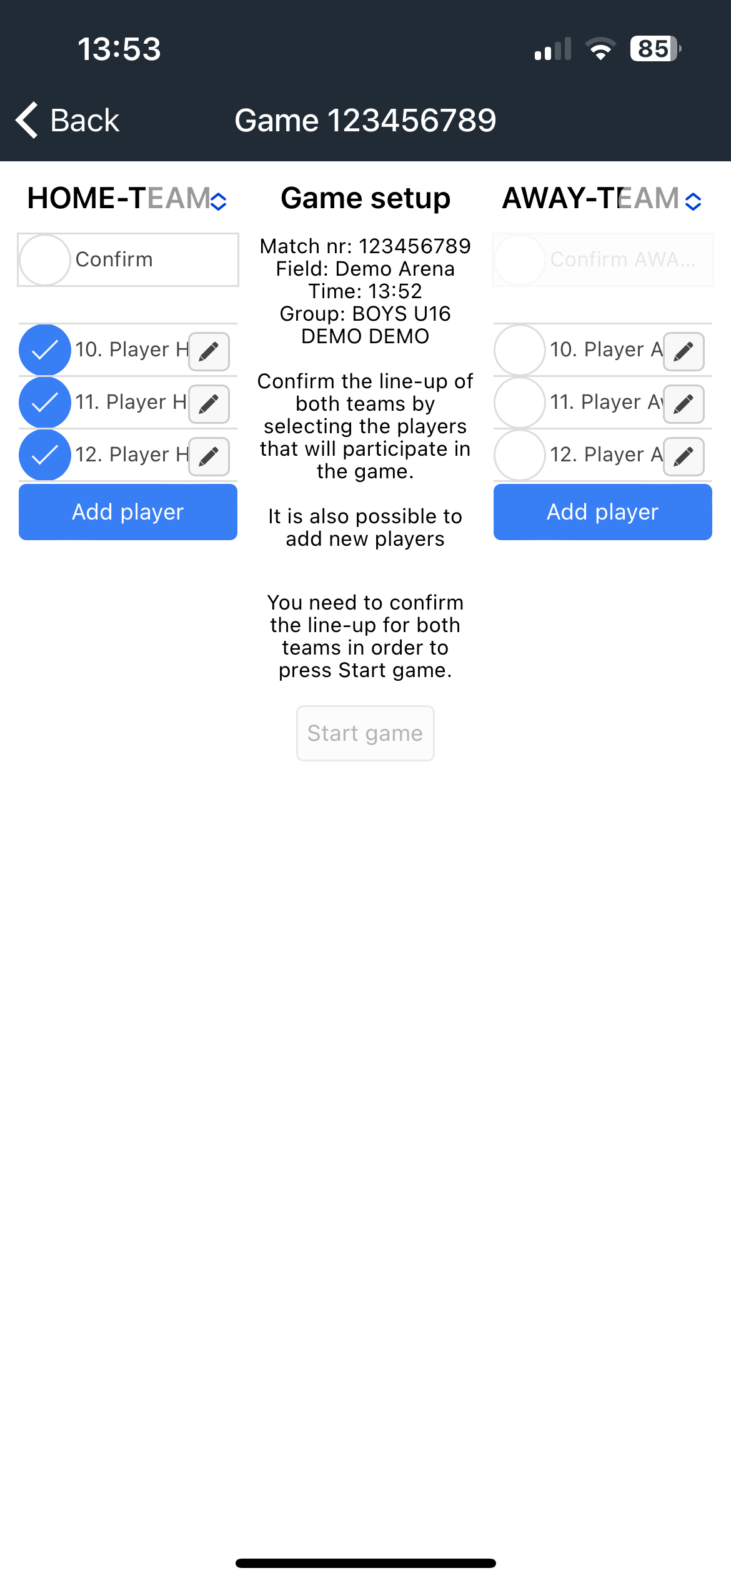
En lista på spelare för respektive lag kommer upp automatiskt. Coacher är ansvariga för all lägga in dem innan turneringen börjar.
Be varje coach kryssa i varje spelare som ska delta och sedan trycka på ’Confirm’, så att det är deras ansvar att uppställningen är korrekt (spelares namn och nummer)

Slide 9
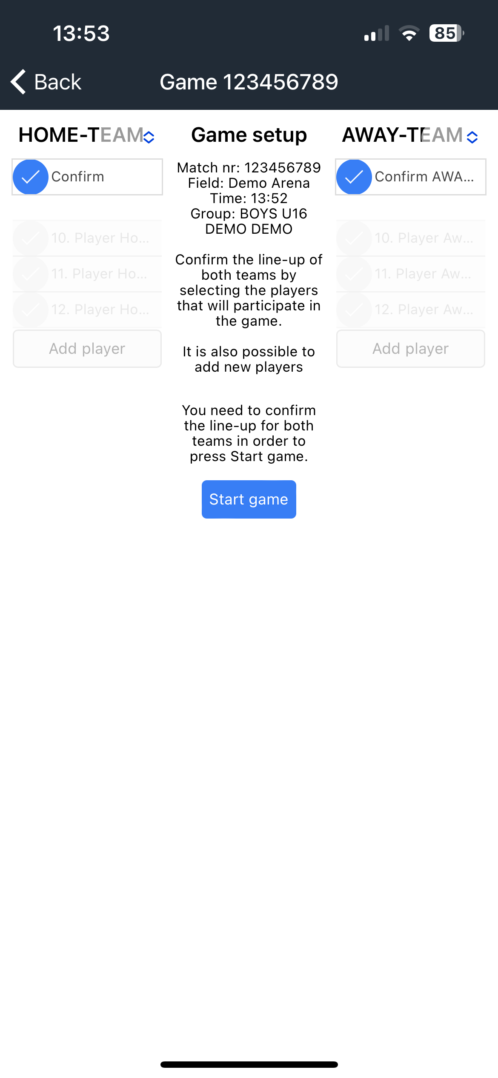
När båda coacherna har ’Confirmed’, så kan du trycka på ’Start game’.

Slide 10
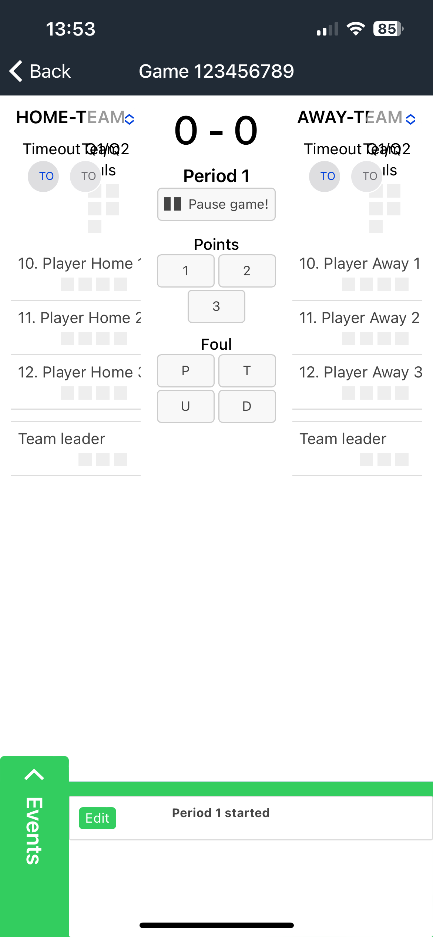
När du startat matchen kommer följande
vy upp.

Slide 11
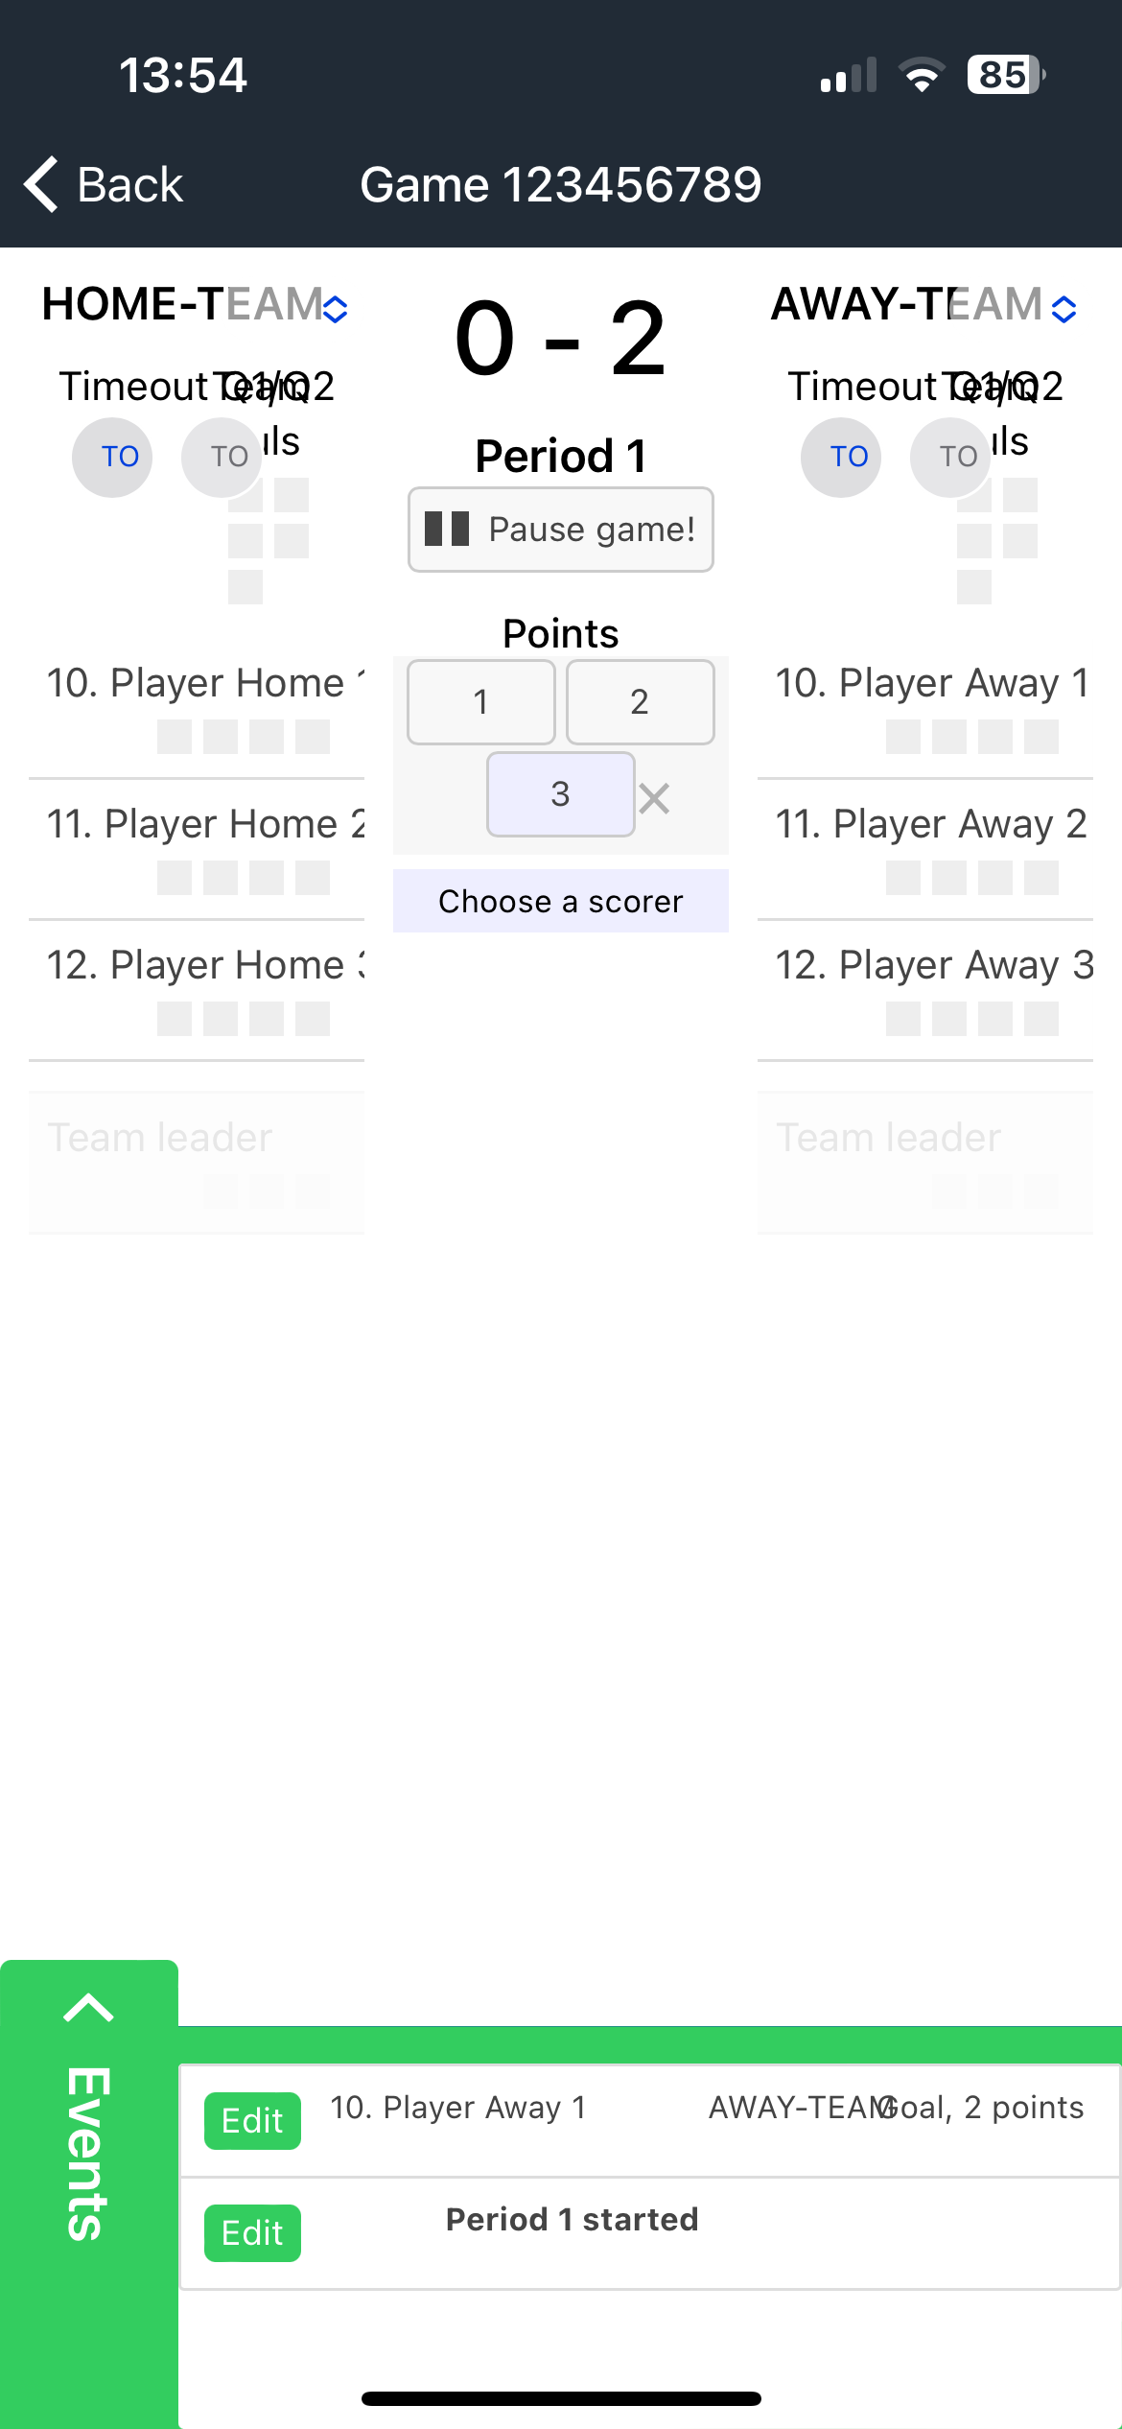
Matchen börjar med att spelare nr 10 i bortalaget (away team) gör 2 poäng.
De senaste händelserna syns längs ner på skärmen.

Slide 12
Sedan gör spelare nr 10 i hemmalaget 3 p.
För att registrera poäng:
1. Tryck på rätt antal poäng under ’points’.
2. Tryck sedan på den spelare som gjort poängen.

Slide 13
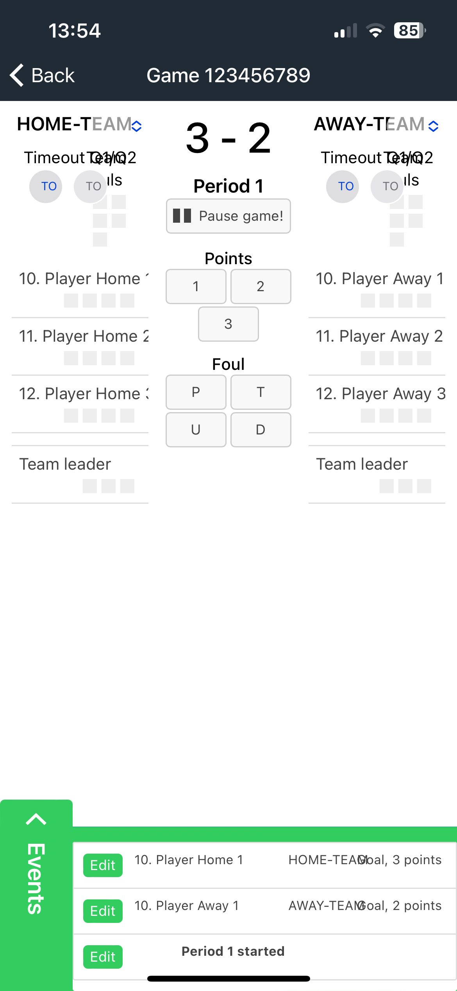
Resultatet 3-2 syns
och längs ner ser vi händelsen.

Slide 14
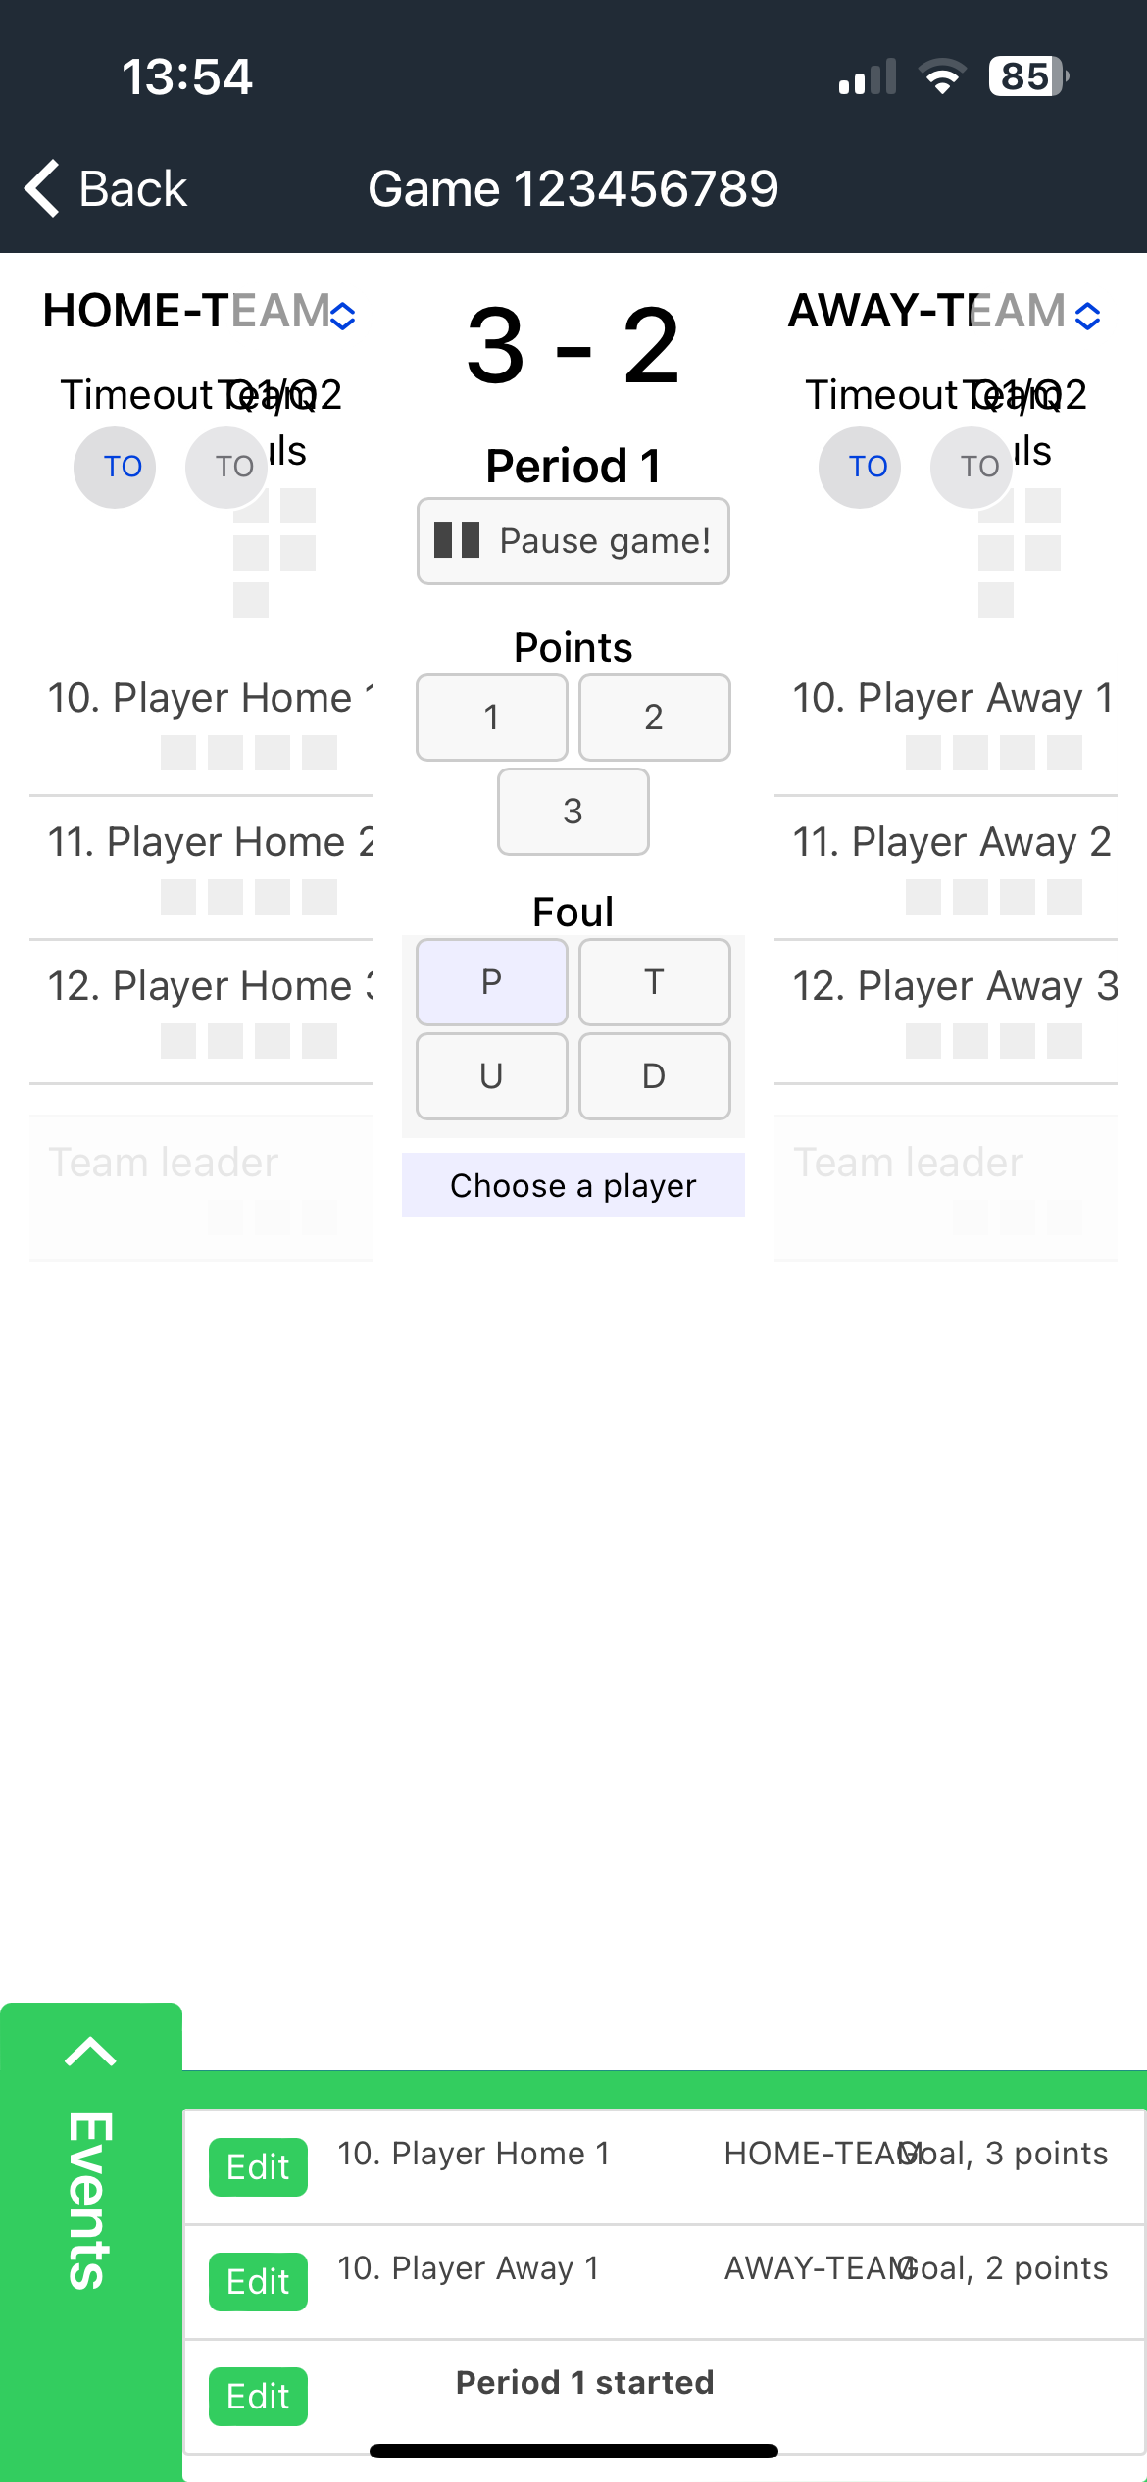
Att registrera fouls görs på samma sätt,
men tryck under ’fouls’…
P – personlig foul
T – teknisk foul
U- osportslig foul
D – diskvalificerande foul
Tryck ’P’
Välj spelare som foulat

Slide 15
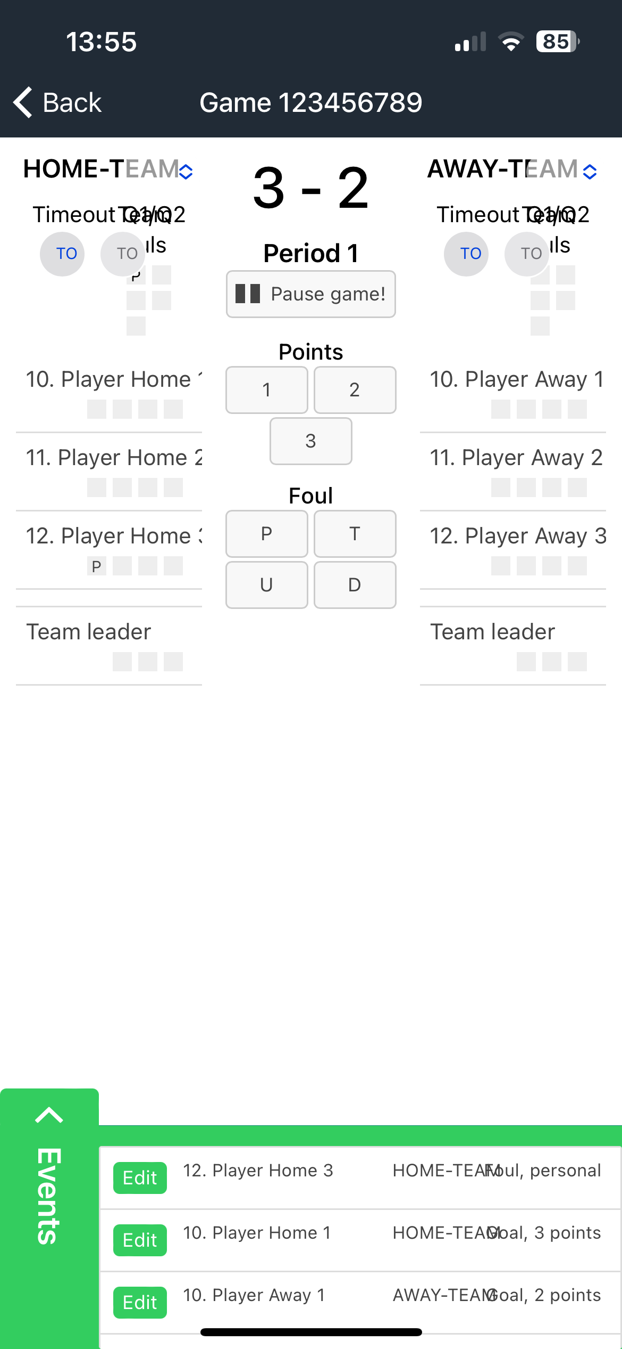
Systemet håller själv ordning på
antal personliga foul, samt lagfoul

Slide 16
Om något blivit fel (tex fel spelare fått foul),
tryck på ’edit’ knappen i händelser.

Slide 17
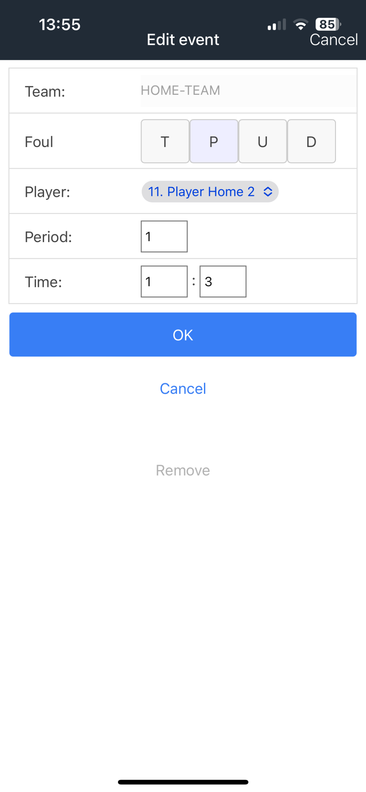
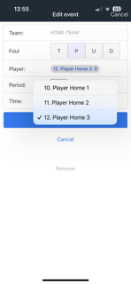
I denna vy kan du ändra typ av foul, spelares nummer eller helt ta bort den.
När du korrigerat, tryck på ’OK’

Slide 18
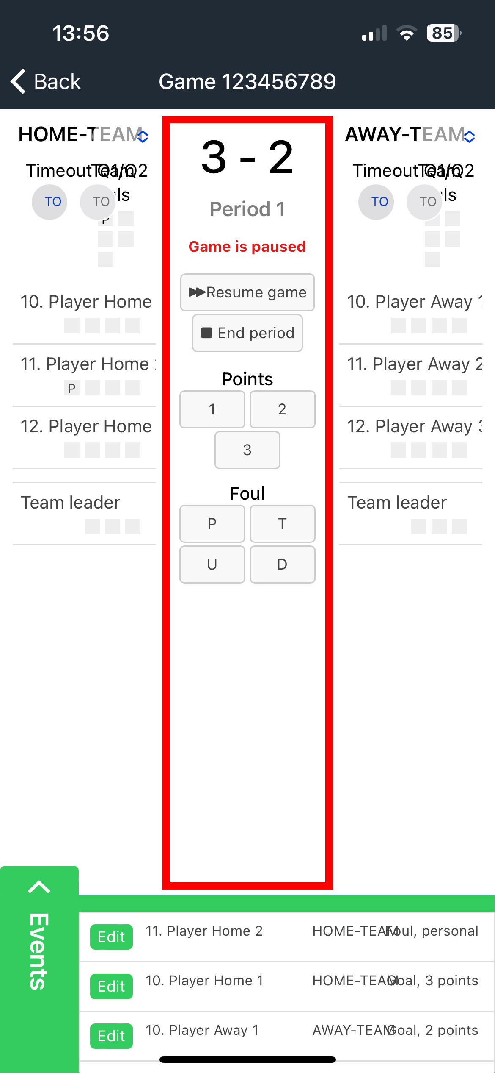
När perioden kommit till slut, tryck på ’pause game’, och sedan ’end period’.

Slide 19
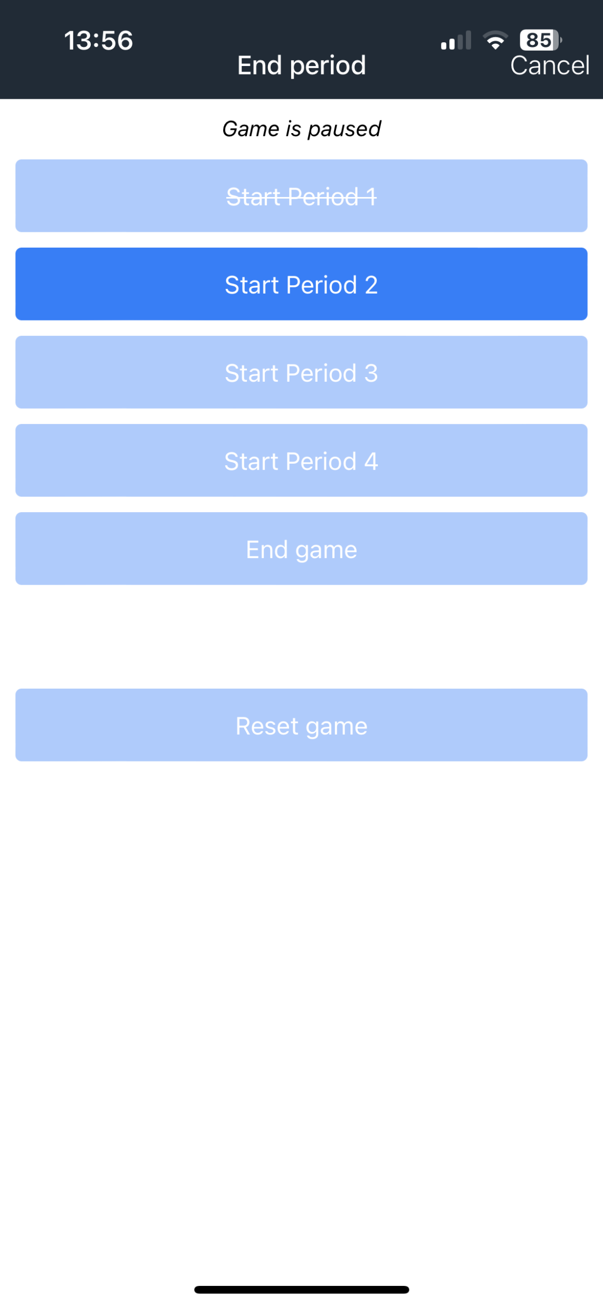
Sedan startar du period 2 genom att trycka på ’Start Period 2’

Slide 20
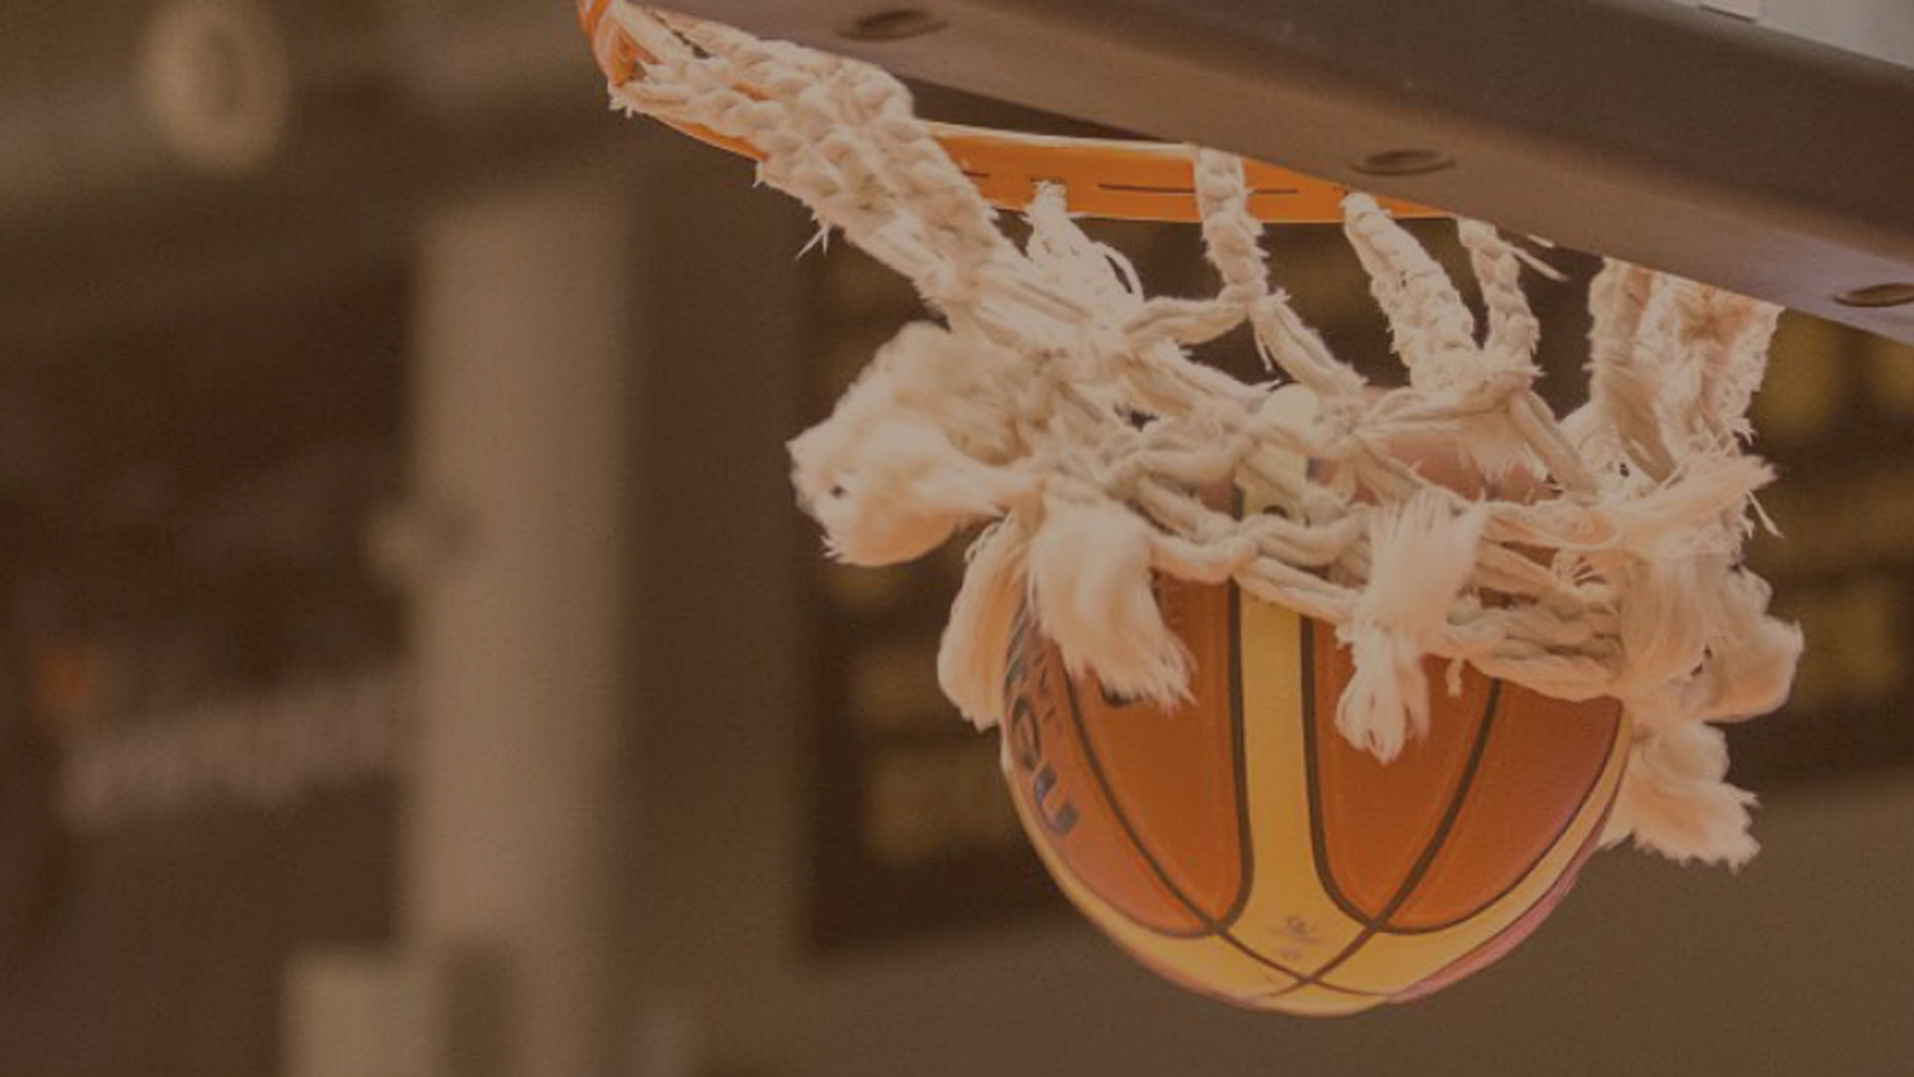
Frågor?

Slide 21

Tack
för att Du
ställer upp!

